Slide 1

四：风口狙击之实战分析
经传多赢投顾：陈灼基
日期：2025年
投资顾问执业编号：A1120620030004
基金从业执业编号：P1069558100002
中国·广州

Slide 2
PART 01
如何复盘寻找风口

Slide 3
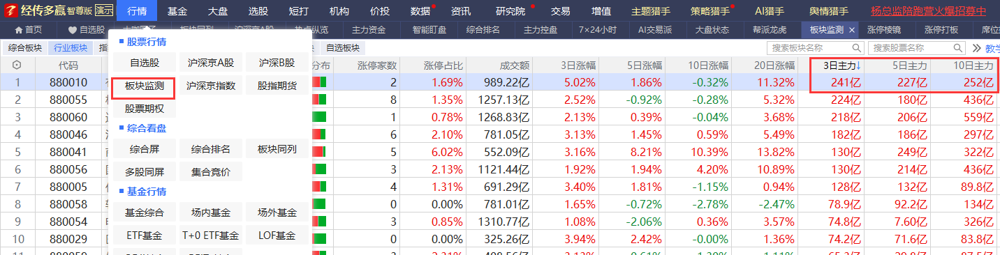
1、强板块、强主题

Slide 4
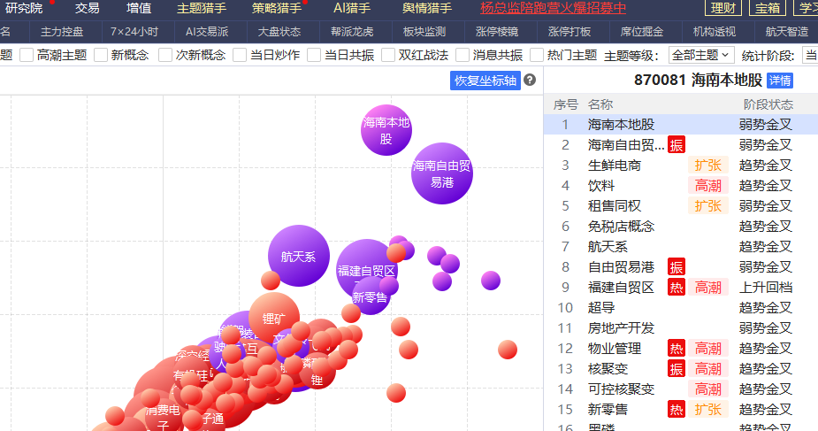
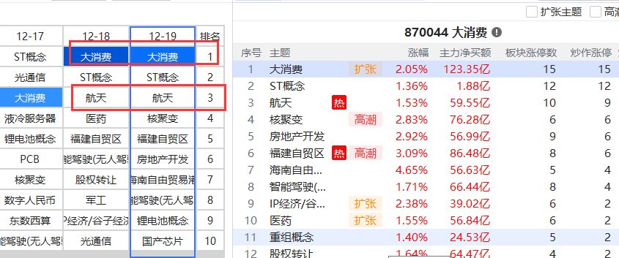
2、强主题

Slide 5
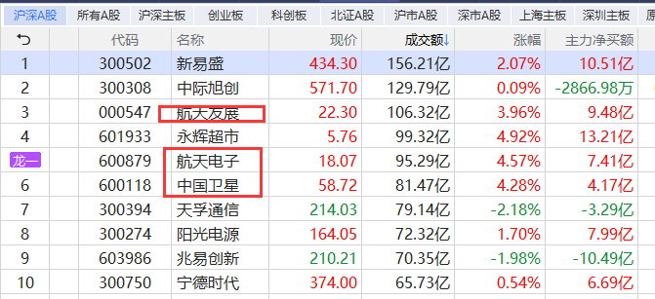
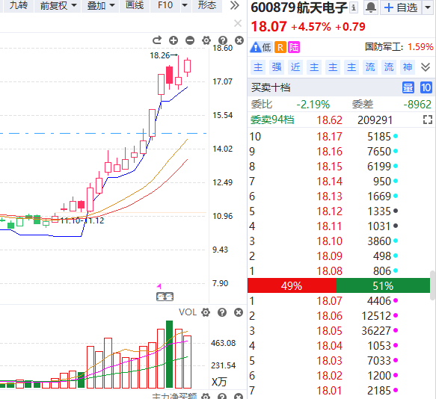
3、资金扎堆（高成交金额方向）

Slide 6
4、风口信息的一些重要网站
①、工信部、发改委、国家统计局等权威网站
②、商务部、各个行业协会网站
③、东方财富、同花顺、雪球的头版行业信息，新建的概念题材
④、专业数据网站，如wind（万得资讯）、中经网、国研网、易观分析等

Slide 7
PART 02
制定交易策略和定好仓位

Slide 8
1、制定交易策略
仓位策略：
大盘强势：7成——8.5成；大盘箱体震荡：3成——7成；大盘持续调整：3成以下
个股策略：两个中线个股，两个短线个股
或者，三个中线、吃波段收益，一个短线
剩余资金灵活做T
战术策略：
持续拉升连板股、极致抱团趋势股、低吸高活跃强势股、
潜伏利好消息政策个股、耐心持有优质个股、平铺首板个股

Slide 9
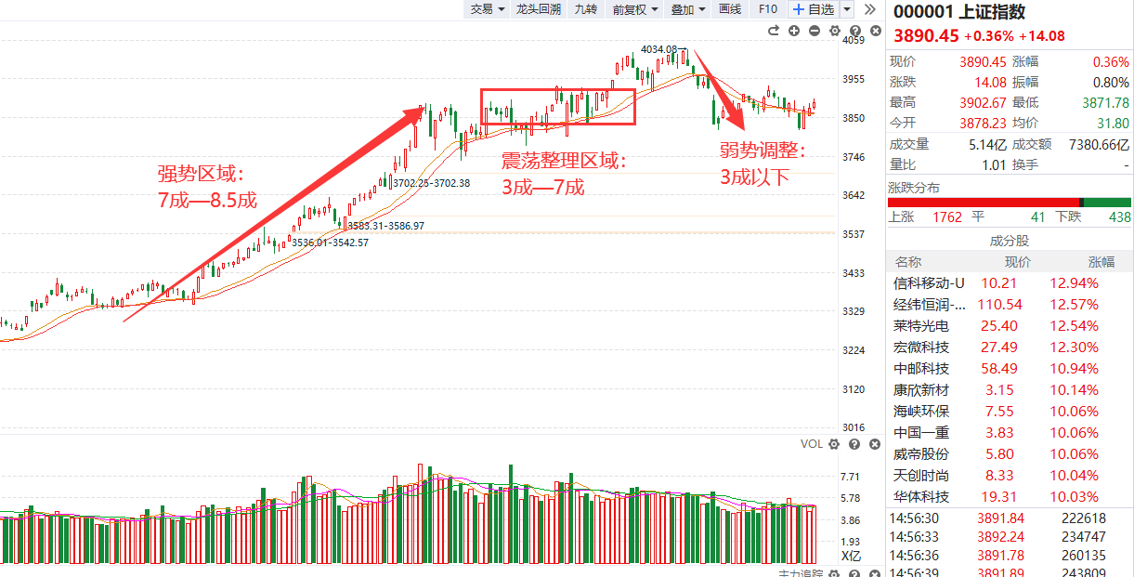
2、大盘强弱定仓位

Slide 10
PART 03
参与强势风口个股要点

Slide 11
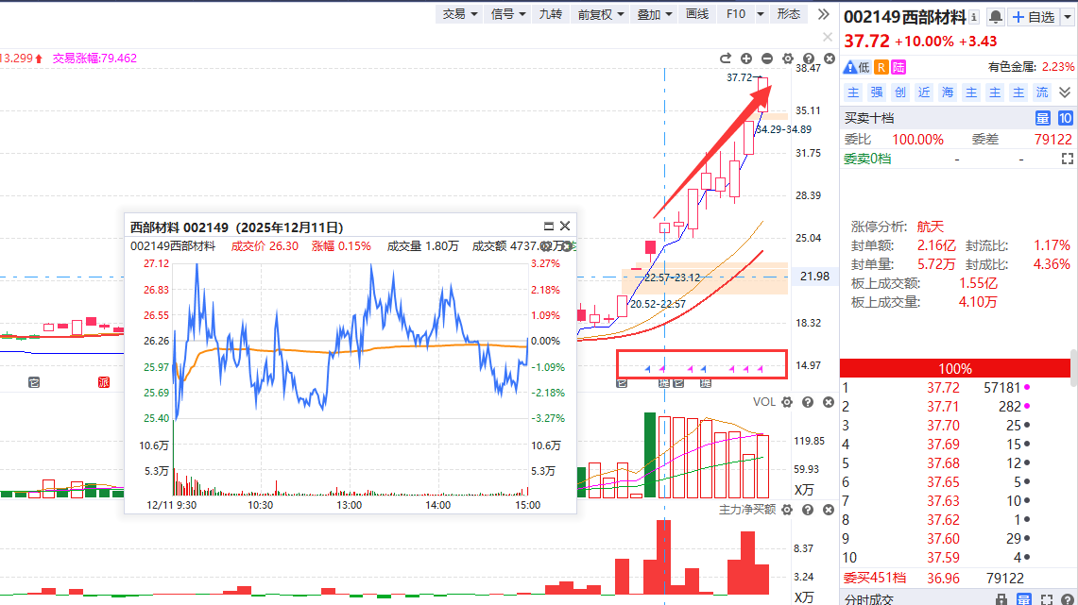
1、案例——西部材料

Slide 12
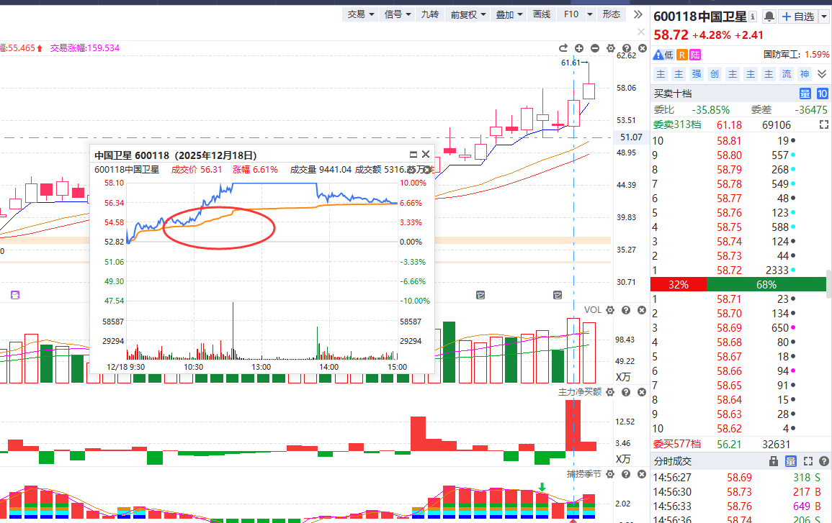
2、案例—中国卫星

Slide 13
总结
当你理解人心，你才理解市场，你会发现：
大家很兴奋的时候，就是短线顶部附近
大家很绝望的时候，就离短期底部不远
大家都在喊风险的时候，其实风险不大
大家都在喊机会的时候，其实机会较少
行情从来不是 K 线里的秘密，
而是大众情绪的“平均值”。
A股已是量化时代，量化成交每天占比大概30%——40%，风口个股起落大，
适当仓位参与，吃中间一段，不赚最后一块铜板，赚取风口个股的“平均值”

